Slide 1

Khái quát: Hệ thống hỗ trợ ra quyết định
Người báo cáo: Nguyễn Tài Hiếu Trần Xuân Ngọc
Vĩnh Phúc, ngày 15 tháng 02 năm 2023

Slide 2
Các nội dung chính:
Khái niệm, đặc điểm và khả năng DSS
Cấu trúc, thành phần DSS
Phần cứng DSS
Phân loại DSS
Web và DSS

Slide 3
Các thuật ngữ
Thuật ngữ | Giải thích
DSS | Decision Suport System - Hệ thống hỗ trợ ra quyết định
ERP | Enterprise Resource Planning (Hoạch định nguồn lực doanh nghiệp), một phần mềm gồm các công cụ quản lý quy trình kinh doanh có chiến lược và mạnh mẽ, có thể dùng để quản lý thông tin trong tổ chức.
OLAP | On-line analytical processing (Xử lý phân tích trực tuyến) là một phần mềm tính toán, cho phép người dùng trích xuất và truy vấn dữ liệu một cách chọn lọc và dễ dàng.
TPS | Transaction processing systems (Hệ thống xử lý giao dịch), là một hệ thống/hoạt động có chức năng thu thập, xử lý, truyền đạt các thông tin, dữ liệu trong lĩnh vực kinh tế và thương mại.
DBMS | Database Management System (Hệ quản trị Cơ sở dữ liệu), là phần mềm được thiết kế cho phép xác định, tiến hành các thao tác, truy xuất và quản lý dữ liệu trong Cơ sở dữ liệu.
MBMS | Model base management system (Hệ thống quản lí dựa trên mô hình), có mục đích chuyển dữ liệu từ DBMS thành thông tin hữu ích trong việc ra quyết định.

Slide 4
Mục tiêu cần đạt được
Cấu hình DSS
Đặc điểm, khả năng của DSS.
Các thành phần và cấu trúc mỗi thành phần DSS
Phần cứng và tích hợp DSS
Vai trò của người dùng trong DSS.
Cách DSS và Web tương tác với nhau.

Slide 5
Trường hợp thành công nhờ áp dụng DSS
Hãng hàng không SouthWest có ưu thế cạnh tranh nhờ áp dụng DSS:
Tích hợp thành công các ứng dụng DSS
Liên kết các ứng dụng ERP với OLAP, cho phép truy xuất dữ liệu tài chính
Cho phép truy cập cả dữ liệu tài chính và hoạt động doanh nghiệp

Slide 6
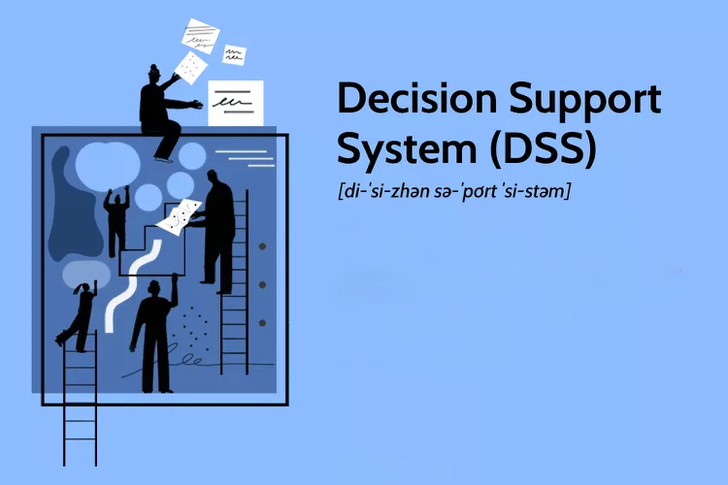
Khái niệm, đặc điểm, khả năng DSS

Slide 7
Hệ thống hỗ trợ ra quyết định
Được thiết kế để hỗ trợ việc ra quyết định quản lý trong các vấn đề phi cấu trúc
Gần đây, trọng tâm chuyển từ đầu ra sang đầu vào
Cơ chế tương tác giữa người dùng và các thành phần
Thường được xây dựng để hỗ trợ giải pháp hoặc đánh giá các cơ hội

Slide 8
Đặc điểm của DSS
Một trong nhưng phương pháp hỗ trợ ra quyết định
Linh hoạt
Thích ứng
Tương tác
Sử dụng GUI
Lặp lại
Sử dụng mô hình

Slide 9
Đặc điểm và khả năng chính của DSS
14
Độc lập, tích hợp
nền tảng web
1
Giải quyết vấn đề
bán/phi cấu trúc
2
Hỗ trợ người
quản lí ở mọi cấp
3
Hỗ trợ cá nhân
và nhóm
13
Truy cập
dữ liệu
DSS
4
Quyết định tuần tự
/phụ thuộc nhau
12
Mô hình hóa
và phân tích
5
Hỗ trợ thông tin,
thiết kế, lựa chọn,
thực hiện
11
Dễ phát triển bởi
người dùng cuối
6
Hỗ trợ nhiều
quy trình và loại
quyết định
10
Con người kiểm
soát máy móc
9
Thực sự
hiệu quả
7
Dễ thích ứng
và linh hoạt
8
Dễ tương tác

Slide 10
Kinh doanh thông minh
- Chủ động
- Đẩy nhanh quá trình ra quyết định
- Tăng nguồn thông tin
- Các thành phần của BI chủ động:
Lưu trữ theo thời gian thực
Phát hiện ngoại lệ và bất thường
Chủ động cảnh báo với người nhận (được tự động xác định)
Quy trình làm việc liền mạch
Tự động học và sàng lọc kinh nghiệm

Slide 11
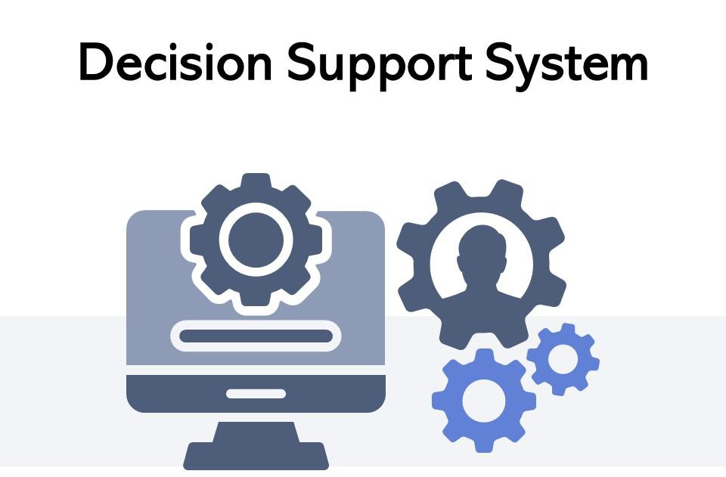
Cấu trúc, thành phần DSS

Slide 12
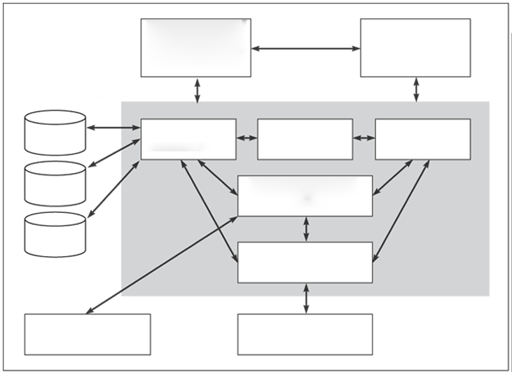
Các thành phần của DSS
Các hệ thống con:
Những hệ thống
dựa trên máy tính
khác
Internet,
Mạng nội bộ,
Mạng diện rộng
Quản lý dữ liệu bởi DBMS
Quản lý mô hình bởi MBMS
Giao diện người dùng
Quản lý tri thức và các nội dung dựa trên tri
Dữ liệu bên ngoài
và trong nội bộ
Quản trị
dữ liệu
Mô hình
quản trị
Những mô hình
bên ngoài
Hệ thống con
dựa trên tri thức
Giao diện
người dùng
Tổ chức dựa trên
tri thức
Người quản lí
(khách hàng)

Slide 13
Hệ thống con quản trị dữ liệu
Các thành phần:
Cơ sở dữ liệu
Hệ quản trị cơ sở dữ liệu
Thư mục dữ liệu
Cơ sở truy vấn

Slide 14
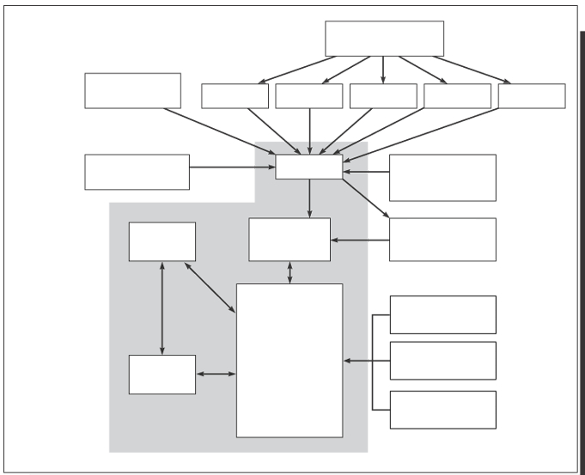
Cấu trúc hệ thống con quản trị dữ liệu
Tài nguyên
dữ liệu nội bộ
Nguồn dữ liệu
bên ngoài
Tài chính
Tiếp thị
Sản xuất
Nhân viên
Khác
Tổ chức
dựa trên tri thức
Khai thác
Dữ liệu cá nhân,
riêng tư
Cơ sở
truy vấn
CSDL hỗ
trợ quyết
Kho dữ liệu
doanh nghiệp
Hệ thống
quản trị
dữ liệu
- Truy xuất
- Thăm dò
- Cập nhật
- Tạo báo cáo
- Xóa
Giao diện quản lí
Thư mục
dữ liệu
Mô hình quản lí
Hệ thống con
dựa trên tri thức

Slide 15
Cơ sở dữ liệu
Dữ liệu liên quan được trích xuất từ
nhiều nguồn, lưu trữ để truy vấn và sử dụng bởi tổ chức
Dữ liệu nội bộ, thường là từ TPS
Dữ liệu bên ngoài từ cơ quan chính phủ, hiệp hội thương mại, công ty nghiên cứu thị trường, công ty dự báo.
Dữ liệu hoặc hướng dẫn riêng tư chỉ được sử dụng bởi người ra quyết định

Slide 16
Thư mục dữ liệu
Phân theo các mục tất cả dữ liệu
Chứa định nghĩa dữ liệu
Trả lời các câu hỏi về tính khả dụng của các mục dữ liệu
Tài nguyên
Ý nghĩa
Cho phép bổ sung, loại bỏ và thay đổi

Slide 17
Hệ thống con mô hình quản lí
Cơ sở mô hình
Hệ thống quản lý cơ sở mô hình
Ngôn ngữ mô hình hóa
Thư mục mô hình
Thực thi mô hình, tích hợp và xử lý lệnh

Slide 18
Mô hình
• Chiến lược: Hỗ trợ các quyết định quản lý cấp cao
Chiến thuật: Được sử dụng chủ yếu bởi quản lý cấp trung phân bổ nguồn lực
Hoạt động: Hỗ trợ hoạt động hàng ngày
Phân tích: Dùng để thực hiện phân tích dữ liệu

Slide 19
Hệ thống quản lý cơ sở mô hình
Chức năng:
Tạo mẫu
Cập nhật mô hình
Thao tác dữ liệu mô hình
Tạo thói quen mới
Thư mục mô hình:
Danh mục mô hình
Định nghĩa

Slide 20
Các hoạt động mô hình quản lí
Thực hiện mô hình
Điều khiển chạy mô hình
Bộ xử lý lệnh mô hình
Nhận hướng dẫn mô hình từ giao diện người dùng
Định tuyến các hướng dẫn tới MBMS, các chức năng tích hợp hoặc thực thi mô-đun
Tích hợp mô hình
Kết hợp một số hoạt động của mô hình

Slide 21
Hệ thống giao diện người dùng
Quản lí dữ liệu và DBMS
Hệ thống dựa trên tri thức
Quản lí mô hình và MBMS
Hệ thống quản lí giao diện người dùng (UIMS)
Xử lí ngôn ngữ tự nhiên
Ngôn ngữ
tác động
đầu vào
Ngôn ngữ
thể hiện
đầu ra
Màn hình máy tính
Người dùng
Máy in, máy vẽ,..

Slide 22
Hệ thống quản lí UI
GUI
Bộ xử lý ngôn ngữ tự nhiên
Tương tác với các hệ thống con quản lý dữ liệu và quản lý mô hình
* Ví dụ
Nhận dạng giọng nói
Bảng hiện thị
Giao diện xúc giác
Giao diện cử chỉ

Slide 23
Hệ thống quản lí dựa trên tri thức
Chuyên gia hoặc thành phần hệ thống tác tử thông minh
Giải quyết vấn đề phức tạp
Tăng cường hoạt động của các thành phần khác
Có thể bao gồm một số hệ thống DSS thường hướng văn bản

Slide 24
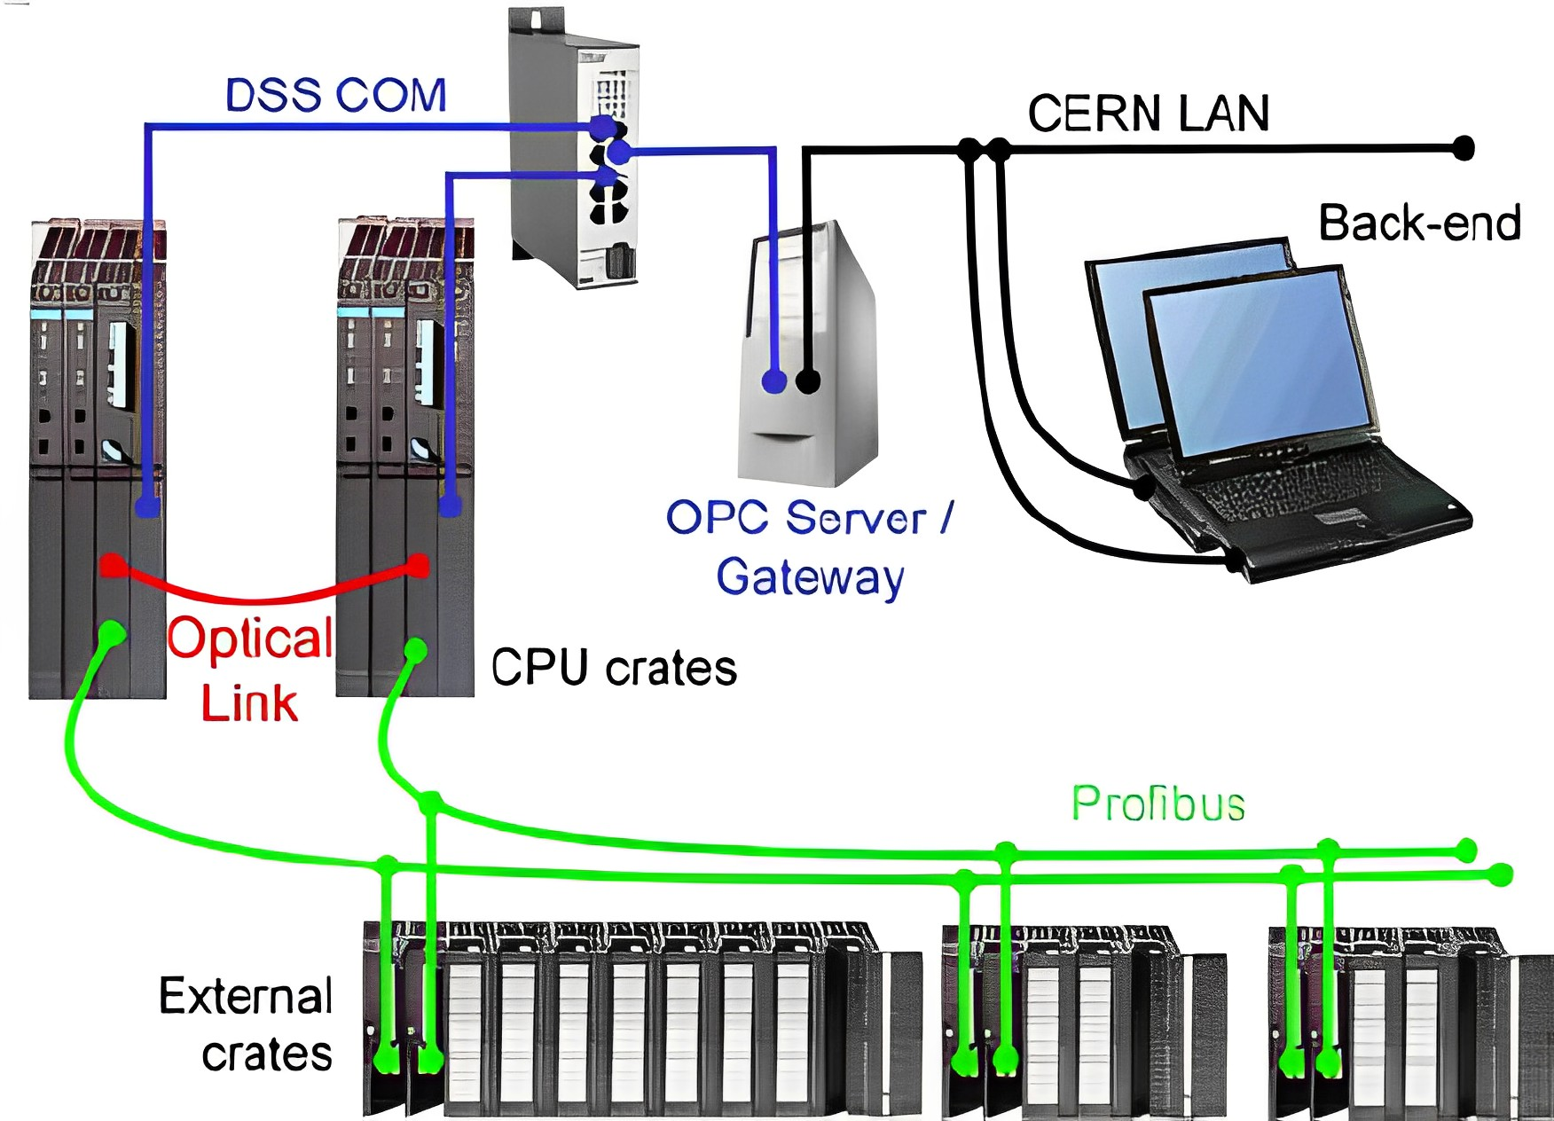
Phần cứng DSS

Slide 25
Phần cứng DSS
Tiêu chuẩn thực tế
Máy chủ web với DBMS:
Hoạt động bằng trình duyệt
Dữ liệu được lưu trữ trong nhiều cơ sở dữ liệu
Có thể là máy tính lớn, máy chủ, máy trạm, hoặc PC
Bất kỳ loại mạng nào
Truy cập cho thiết bị di động

Slide 26
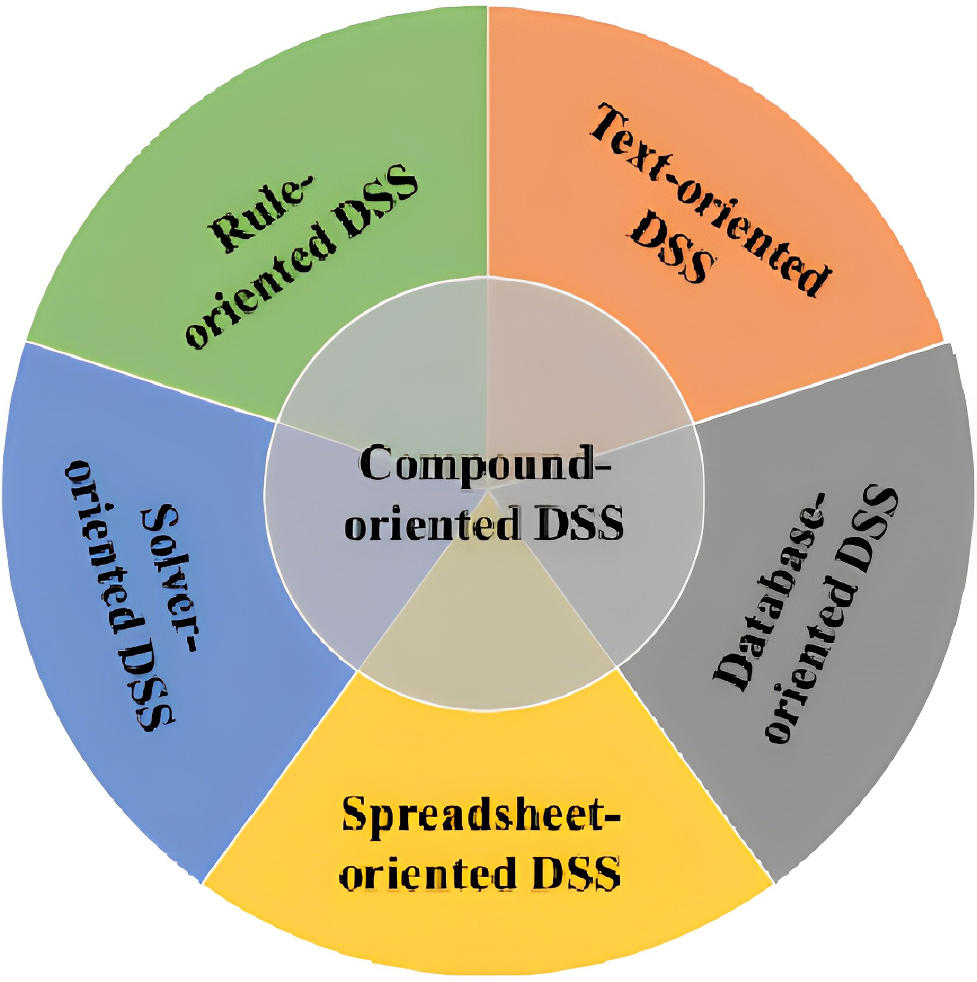
Phân loại DSS

Slide 27
Phân loại DSS
Theo Alter
Mức độ đầu ra có thể trực tiếp hỗ trợ hoặc xác định quyết định
Định hướng dữ liệu hoặc định hướng mô hình
Holsapple và Whinston (1996)
Hướng văn bản, hướng cơ sở dữ liệu, hướng bảng tính, hướng bộ giải, hướng quy tắc hoặc kết hợp của các kiểu trên.

Slide 28
Phân loại DSS
Donovan và Madnick
Thể chế
Các vấn đề có tính chất định kỳ
Adhoc
Các vấn đề không lường trước hoặc không lặp lại
Hackathorn và Keen
Hỗ trợ cá nhân, hỗ trợ nhóm hoặc hỗ trợ tổ chức

Slide 29
Phân loại DSS
GSS với DSS cá nhân
Các quyết định được đưa ra bởi toàn bộ nhóm hoặc bởi người ra quyết định đơn độc
Hệ thống Xây dựng tùy chỉnh với nhà cung cấp đã xây dựng sẵn
DSS chung có thể được sửa đổi để sử dụng
Cơ sở dữ liệu, mô hình, giao diện hỗ trợ được xây dựng sẵn bên trong
Giải quyết các vấn đề lặp lại trong ngành
Giảm chi phí

Slide 30
Web và DSS
Thu thập dữ liệu
Truyền thông
Hợp tác
Khả năng tải xuống
Chạy trên máy chủ Web
Đơn giản hóa vấn đề tích hợp
Tăng tính năng khả dụng

Slide 31
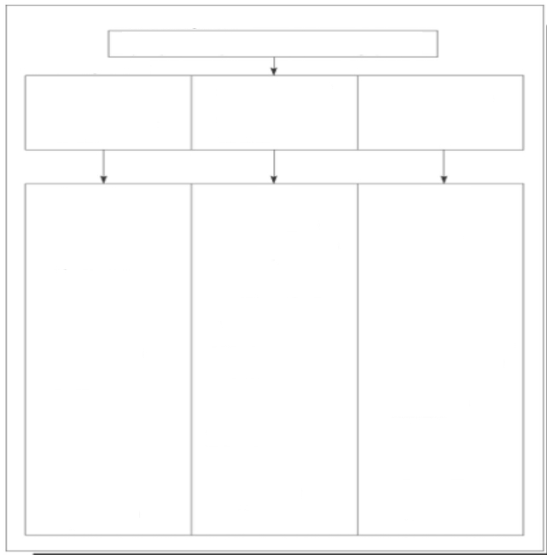
Tóm tắt khả năng của DSS
Khả năng tổng thể
Tạo nhiều DSS-app nhanh chóng, dễ dàng; tiện cho thiết kế lặp lại
Khả năng chung
Dễ dàng để sử dụng thường xuyên, sửa đổi và xây dựng DSS
Truy cập vào nhiều nguồn/kiểu/ định dạng dữ liệu cho những vấn đề và bối cảnh khác nhau
Truy cập, phân tích nhiều khả năng với một số gợi ý hoặc hướng dẫn có sẵn
KN các thành phần
Giao diện người dùng 1. Nhiều định dạng và thiết bị đầu ra. 2. Nhiều loại thiết bị đầu vào của người dùng. 3. Nhiều kiểu hộp thoại và có khả năng thay đổi. 4. Hỗ trợ liên lạc các người dùng với nhau, với nhà xây dựng DSS. 5. Hỗ trợ kiến thức người dùng (bộ tài liệu) 6. Trích xuất, sao lưu, phân tích hộp thoại. 7. Hỗ trợ hộp thoại tương thích và linh hoạt.
Dữ liệu 1. Nhiều định dạng, kiểu dữ liệu 2. Trích xuất, sao lưu và tích hợp 3. Chức năng truy cập dữ liệu - Phân phối/Truy vấn - Báo cáo/Hiển thị - Xử lí dữ liệu hiệu quả 4. Chức năng quản trị CSDL 5. Có sẵn nhiều chế độ xem dữ liệu logic 6. Bộ tài liệu dữ liệu 7. Theo dõi việc sử dụng dữ liệu 8. Hỗ trợ dữ liệu tương thích và linh hoạt
Mô hình 1. Thư viện các mô hình để tạo thành cơ sở mô hình - Nhiều kiểu - Bảo trì, phân theo mục và tích hợp - Đóng gói 2. Cơ sở xây dựng mô hình 3. Cơ sở thao tác và sử dụng mô hình. 4. Chức năng quản lí cơ sở mô hình 5. Bộ tài liệu mô hình 6. Theo dõi sử dụng mô hình. 7. Hỗ trợ mô hình tương thích và linh hoạt.

Slide 32
Kết thúc nội dung
Xin chân thành cảm ơn!

